Slide 1

§3.2 未定式的极限 泰勒公式
3.2.1 洛必达法则
3.2.2 泰勒公式
返回

Slide 2
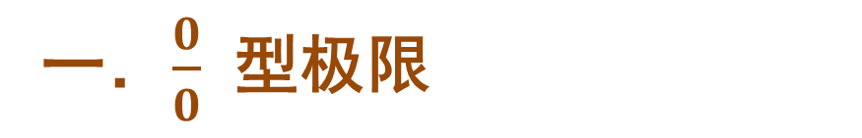
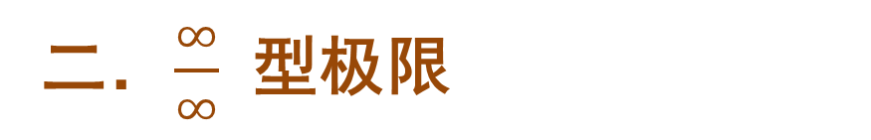
3.2.1 洛必达法则
本小节内容提要：
一．$\frac{0}{0}$ 型极限
二．$\frac{∞}{∞}$ 型极限
三．其它类型的未定式的极限
四．关于洛必达法则用法的注记
五. 极限杂题

Slide 3
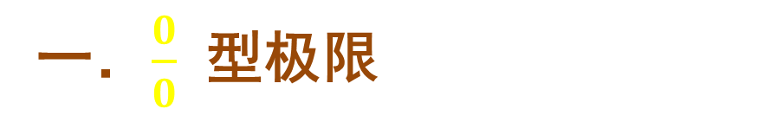
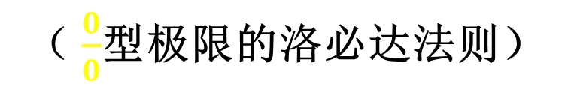
一．$\frac{0}{0}$ 型极限
定理3.2.1.
（ $\frac{0}{0}$型极限的洛必达法则）
设
存在 (或为 )
则

Slide 4
证:
点x₀ 要么是 f(x) 和 g(x) 的连续点，要么是可
去间断点.
在可去间断的情况下，补充定义
则 f (x) 和 g (x) 在 x₀ 的某邻域上连续.
在 x, x₀ 为端点的区间上用柯西中值定理，
存在介于 x, x₀ 为之间的 ξ ，使得
令
则
故
证毕．

Slide 5
在 x→∞ 的情形:
设 f (x), g (x) 在 ∞ 的某邻域可导，且
则
证：
令
则

Slide 6
说明：①
定理 中
换为
之一,
条件( 2) 作相应的修改 , 定理1 仍然成立.
若
②
理条件,
则

Slide 7
例1. 求
解:
原式
注意: 不是未定式不能用洛必达法则 !

Slide 8
例2. 求
解:
原式

Slide 9
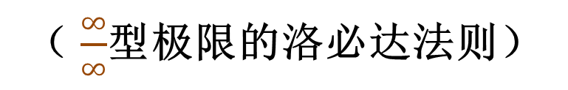

二．$\frac{∞}{∞}$ 型极限
定理 3.2.2.
（ $\frac{∞}{∞}$型极限的洛必达法则）
存在 (或为∞)
(洛必达法则)
证明: 略（见阅读材料3.1，即P146 二维码）

Slide 10
说明: 定理中
换为
之一,
条件( 2) 作相应的修改 , 定理仍然成立.

Slide 11
例3. 求
解:
原式
例4. 求
解:
原式

Slide 12
说明:
例3 , 例4 表明
时,
后者比前者趋于
更快 .

Slide 13
练习3.2.1（1）
1.用洛必达法则计算极限：
答案：

Slide 14
三．其它类型的未定式的极限
解决方法:
通分
取倒数
取对数
转化
转化
转化
例5. 求
解: 原式

Slide 15
例6. 求
解: 原式
例7. 求
解:
利用 例5

Slide 16
例8. 计算极限
解：
化作除式的极限
☆（1）
经验：记住上面这个结果

Slide 17
（2）
结合了换元法
（3）
结合等价无穷小替换
（4）

Slide 18
☆例9. 计算极限
解：
经验：记住这个结果

Slide 19
想一想：为什么此处不能先将极限e代入？
例10. 讨论函数
在点 x = 0 处的连续性．
解：
所以连续.

Slide 20
四．关于洛必达法则用法的注记
1.不能应用洛必达法则的几个反例
(1)
反例1.
极限不存在
正确 解法:

Slide 21
(2) 不是未定式的极限
反例2.
不是未定式
而是连续函数的极限
(3) 循环过程
反例3.
用洛必达法则
正确 解法

Slide 22
2.不可对抽象函数的极限扩大条件的例题
例11 (改错题）.指出并纠正下题的解法中的错误.
设
其中
求
错解：
解:
有两个 错误：
未必存在；
即使存在也未必连续.

Slide 23
正解解法1：用导数定义
正解解法2：用微分表示

Slide 24
五.极限杂题
例12. 计算极限
～
解:
原式
～
经验：要灵活运用等价替换和非零极限

Slide 25

例13.计算极限
解:
将数列看作 f (x) 与 x = $\frac{1}{n}$ 的复合，
经验：不可对 n 求导数！.

Slide 26

例14.计算极限
解:
令
经验：通过变量代换可将 $\frac{0}{0}$ 型$与 \frac{∞}{∞}$ 型极限互换.

Slide 27
例15.计算极限
解:
分子分母同除以
本题若用洛必达法则会陷于繁复计算.
经验：对于$\frac{∞}{∞}$型极限，可先找出“最高等级”的
无穷大，同时去除分子分母.

Slide 28
例16. 计算极限
解:
原式
经验：微分式是一个可以在加减式中作等量代换的等式.

Slide 29
练习3.2.1（2）
2. 用洛必达法则计算极限：
答案：
3.
答案：
提示:
原式
～

Slide 30
3.2.2 泰勒公式
本小节内容提要：
一. 麦克劳林公式及其应用
二. 泰勒公式
*三. 带拉格朗日余项的麦克劳林公式及其应用

Slide 31
一. 麦克劳林公式及其应用
1.麦克劳林公式
设函数 f (x) 在点 x = 0 处 2 阶可导.
由
得
所以，
从而

Slide 32
设函数 f (x) 在点 x = 0 处 3 阶可导.
进一步有：
从而，
归纳可得：

Slide 33
定理3.2.3 （带佩亚诺 余项的麦克劳林展开定理）
若 f(x) 在点 x = 0 处 n 阶可导， 则存在 x = 0 的某邻域
U(0), 对任意 x ∈ U(0) 有,
此式被称为 f (x) 在点 x = 0 处 n 阶展开式.
也称为麦克劳林公式.
称为展开式中的佩亚诺余项.
称为展开式中的麦克劳林系数.

Slide 34
命题3.2.1 在 x = 0 的某个邻域中，有
(1)
(2)
(3)
(4)
(5)

Slide 35
例如（6）的函数，
推得

Slide 36
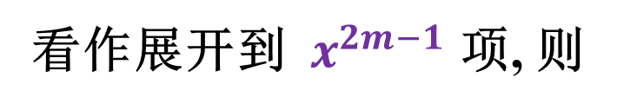
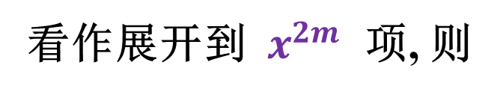
sinx 余项的说明：
看作展开到 ${ x}^{2m−1}$ 项, 则
看作展开到 ${ x}^{2m}$ 项, 则

Slide 37
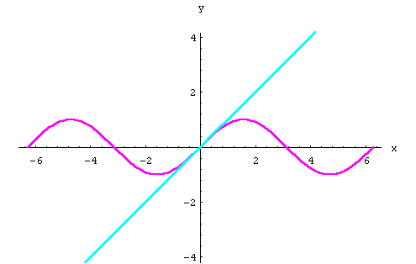
函数 sinx 的麦克劳林展开式余项的几何意义：

Slide 38
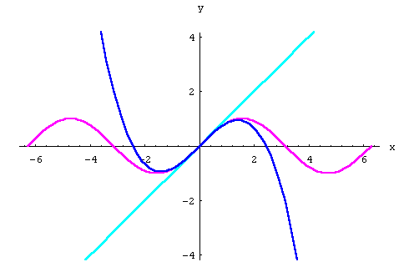
函数 sinx 的麦克劳林展开式余项的几何意义：

Slide 39
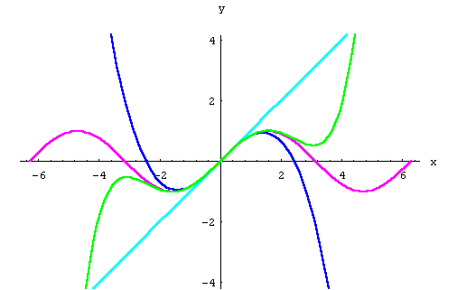
函数 sinx 的麦克劳林展开式余项的几何意义：

Slide 40
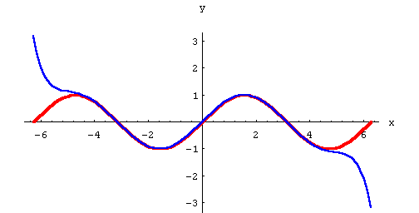
函数 sinx 的麦克劳林展开式余项的几何意义：

Slide 41
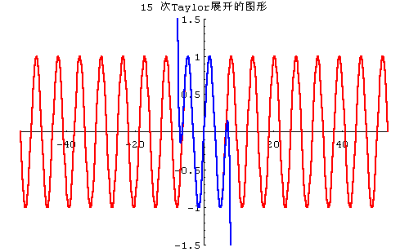
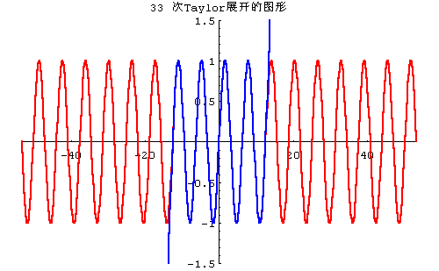
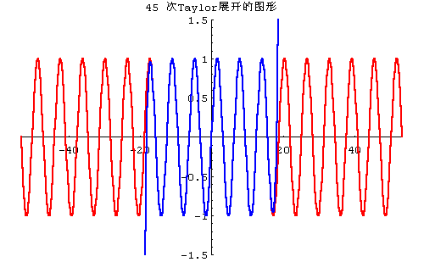
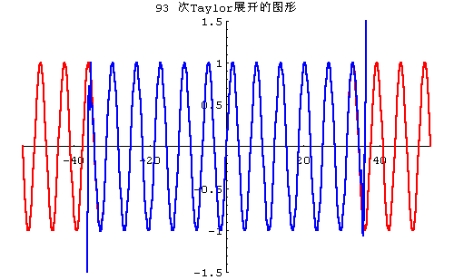
函数 sinx 的麦克劳林展开式余项的几何意义：

Slide 42
3.用麦克劳林公式计算极限的例子
例17. 计算极限
解:
用泰勒公式将分子展到
项,
由于
故

Slide 43
例18. 计算极限
解:

Slide 44
二. 泰勒公式
记佩亚诺余项的麦克劳林公式中的多项式
它有性质：
记
则
利用这个性质，设在x=0 的某邻域U(0) 上有n+1 阶导数，
反复运用柯西中值定理可以得到

Slide 45
这里
或
于是
——称为拉格朗日余项
其中 ξ 还可以表示为 ξ=θ x (ξ 对应某个值 θ∈(0, 1). )
我们已经得到：

Slide 46
定理3.2.4（带拉格朗日余项的麦克劳林公式）
设 f (x) 在 x=0 的某邻域U(0) 上有n+1 阶导数，则对任意
x∈U(0),
存在 ξ 介于 0, x 之间，使得

Slide 47
对于一般的点x₀ ，可以用“平移”的方法
从麦克劳林公式推出泰勒公式：
令
其中
则
代入:
和
就得到

Slide 48
定理3.2.5（带有佩亚诺余项的泰勒公式)
若 f (x) 在点 x = x₀ 处 n 阶可导， 则存在x = x₀ 的某邻域
U(x₀), 对任意 x ∈ U(x₀) 有,
定理3.2.6（带有拉格朗日余项的泰勒公式）
若 f(x) 在点 x=x₀处的某邻域 U(x₀)内n+1 阶可导， 则
对任意x∈ U(x₀) ,
存在 ξ介于 x₀, x 之间，使得

Slide 49
*三. 带拉格朗日余项的麦克劳林 公式及其应用
带拉格朗日余项的泰勒公式主要用于证明不等式
回顾： 设函数 f(x)在区间 (a,b)内二阶可导，且f″(x)>0.
则对任意的 x₁，x₂ ，x₁≠x₂有
证：
只需取
则 f (x) 在点 x₀ 处的 1 阶泰勒展开式为

Slide 50
将 x₁, x₂ 代入得
再两式相加得

Slide 51
例19. 讨论以泰勒多项式来近似正弦函数
时的误差．
解 ：
误差
(1)当 m = 1 时，
当
时，

Slide 52
(1)当 m = 2 时，
当
时，
(3)可见，在相同的精确度范围内， m 愈大,
x 可取的范围也愈大.

Slide 53
练习3.2.2
1. 写出 ln (1−x) 的带有佩亚诺余项的麦克劳林公式，
展开到含 x³ 项.
答案：
2.用麦克劳林公式求极限：
答案：
提示：

